Slide 1
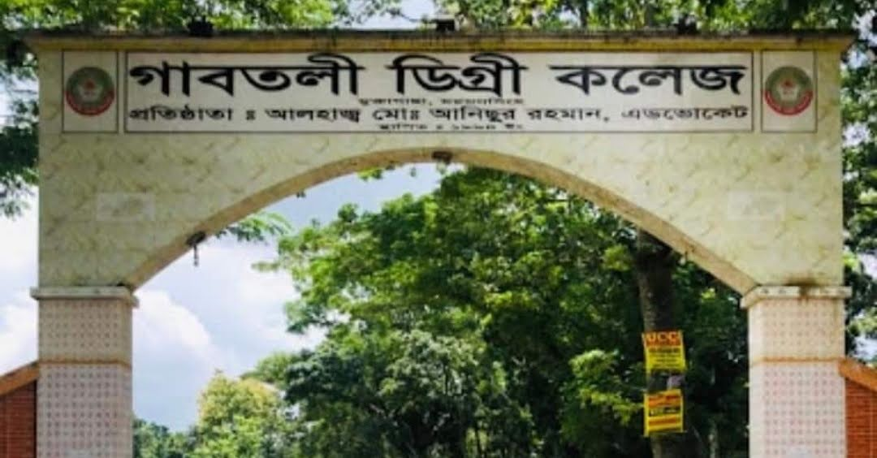
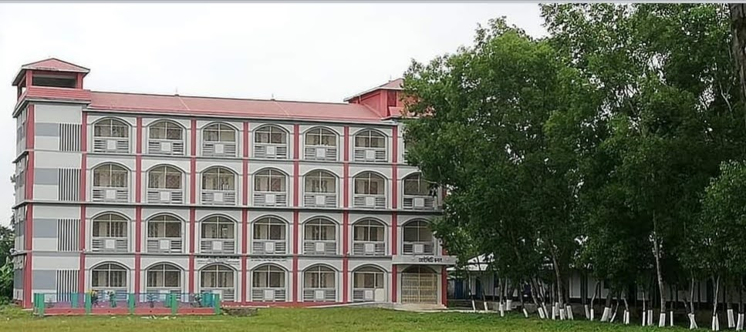
স্বাগতম
সমাজকর্ম প্রথম পত্র
একাদশ ও দ্বাদশ শ্রেনীর সকল শিক্ষার্থীর জন্য

Slide 2
শিক্ষক পরিচিতি
মিজানুর রহমান
প্রভাষক
সমাজকর্ম বিভাগ
গাবতলী ডিগ্রী (অনার্স) কলেজ
মুক্তাগাছা, ময়মনসিংহ ।

Slide 3
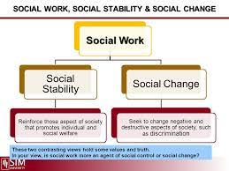
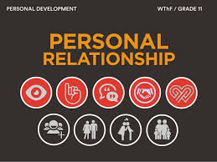
পাঠ পরিচিতি
শ্রেণী ঃ একাদশ
বিষয় ঃ সমাজ কর্ম
সামাজিক নিরাপত্তা
অধ্যায় ঃ চতুর্থ
সময় ঃ ৪৫ মিনিট

Slide 4
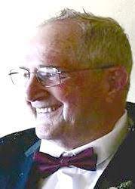
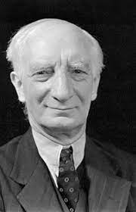
সামাজিক নিরাপত্তার ধারণা ও সংজ্ঞা
সামাজিক নিরাপত্তা মূলত অক্ষম ও অসহায় ব্যক্তির জন্য সমাজ বা রাষ্ট্র কর্তৃক গৃহীত অর্থনৈতিক নিরাপত্তামূলক কর্মসূচী।
Robert L Barker এর মতে, “সামাজিক নিরাপত্তা সমাজ বা রাষ্ট্রের নাগরিকদেরকে আয় সহায়তা দেওয়ার এক বিধান, যাদের আয় আইনগতভাবে সংজ্ঞায়িত দুর্ঘটনা বা বিপদ যেমন বৃদ্ধ,অসুস্থ, অথবা বেকার হওয়ার কারনে বন্ধ হয়ে গেছে।”
আর্ন্তজাতিক শ্রম সংস্থার মতে,”সামাজিক নিরাপত্তা হলো এমন এক ধরনের নিরাপত্তা ব্যবস্থা যা উপযুক্ত সংগঠনের মাধ্যমে মানুষের বিপদে আপদে সাহায্য করে।”
Sir Wiliam Lord Bevarige এর মতে, “আধুনিক জীবনের সম্ভাব্য অসুস্থতা , বেকারত্ব, বৃদ্ধ বয়সের নির্ভশীলতা,কারখানার দূর্ঘটনা যা মানাষের পক্ষে একাকী মোকাবিলা করা সম্ভব নয়, সমাজ ও রাষ্ট্র কর্তৃক গৃহীত কর্মসূচীই সামাজিক নিরাপত্তা ।

Slide 5
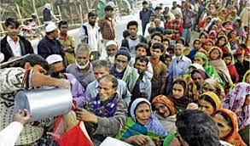
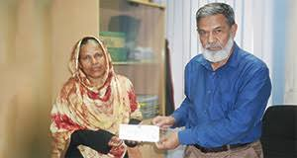
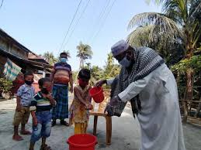
সামাজিক নিরাপত্তার লক্ষ্য ও উদ্দেশ্য / কর্মসুচী
সামাজিক নিরাপত্তা কর্মসূচী মূলত ২ ধরনের ।
তবে বর্তমানে সামাজিক নিরাপত্তা কর্মসূচীকে ৩ ধরনের ধরা হয় ।
১। সামাজিক সাহায্য ২। সামাজিক বীমা ৩। সমাজ সেবা

Slide 6
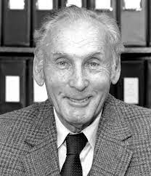
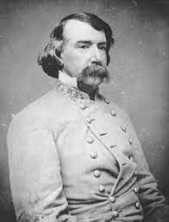
সামাজিক পরিবর্তনের ধারণা ও সংজ্ঞা
সামাজিক পরিবর্তনের ইংরেজী প্রতিশব্দ Social Change.
কিংসলে ডেভিস এর মতে,“সামাজিক পরিবর্তন হলো সমাজ কাঠামো ও কার্যাবলীর পরিবর্তন ।”
জন এম শেফার্ড এর মতে,“সামাজিক পরিবর্তন হলো সামাজিক কাঠামোর অভ্যন্তরে সংঘটিত সেসব রদ বদলকে বুঝায় যার দীর্ঘমেয়াদী এবং আপেক্ষিক অর্থে ফলশ্রুতি রয়েছে।

Slide 7
সামাজিক উন্নয়ন
উন্নয়ন একটি আপেক্ষিক প্রত্যয়। কোন দেশের জাতীয় উন্নয়নের গুরুত্বপূর্ণ দিক হলো সামাজিক উন্নয়ন।
আর্দশগত দিক থেকে সামাজিক বিষয়াদির উন্নয়নই সামাজিক উন্নয়ন।
ব্যপক অর্থে অর্থনৈতিক উন্নয়নের সাথে সামাজিক, রাজনৈতিক, সাংস্কৃতিক , পরিবেশ ও দৃষ্টিভঙ্গি গত সামগ্রিক সমন্বয়কে সামাজিক উন্নয়ন বলা হয় ।

Slide 8
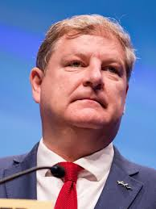
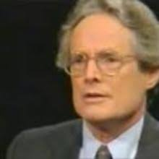
সামাজিক নিয়ন্ত্রণ
সামাজিক নিয়ন্ত্রণ হলো এমন একটি প্রক্রিয়া বা ব্যবস্থা যা ব্যক্তির আচরণকে নিয়ন্ত্রণ করে এবং সামাজিক মূল্যবোধ ও রীতিনীতি অনুযায়ী আচরনের প্রতি সমর্থন জোগায়।
Robertson এর মতে,“সামাজিক নিয়ন্ত্রণ হলো সমাজের সদস্যবৃন্দ কর্তৃক সমাজ স্বীকৃত পন্থায় কাঙ্খিত আচরণ করার নিশ্চয়তা প্রদান করার ব্যবস্থা ও প্রক্রিয়া।”
Devid Popenoe এর মতে, “যে প্রক্রিয়া সামাজিক নিয়মকানুন ও রীতিনীতি মেনে চলার ক্ষেত্রে মানুষের আচরণকে নিয়ন্ত্রণ করে তাই সামাজিক নিয়ন্ত্রণ ।”

Slide 9
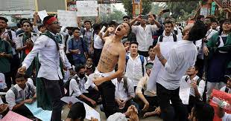
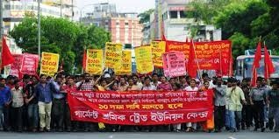
সামাজিক আন্দোলন
সাধারণভাবে সামাজিক আন্দোলন বলতে কোন একটি বিষয়কে কেন্দ্র করে সমাজের মানুষের মধ্যে সংঘবদ্ধ ও সচেতনভাবে যে প্রচেষ্টা চালানো হয় তাকে বুঝায় ।
সামাজিক আন্দোলন হলো অনেক মানুষের অংশ গ্রহনের মাধ্যমে জনগোষ্ঠীর প্রত্যাশা পূরনে আইন, সরকারের নীতি বা সামাজিক আর্দশ পরিবর্তনের সহায়ক প্রচেষ্টা ।
সামাজিক আন্দোলন হলো “যখন একদল লোক কোন নীতি বা আইন পরিবর্তনের লক্ষ্যে সমবেত হয় কিংবা ঐক্যমত পোষন করে আন্দোলন করে তাই সামাজিক আন্দোলন।

Slide 10
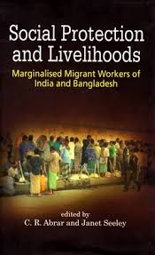
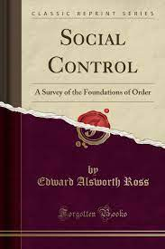
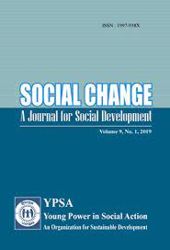
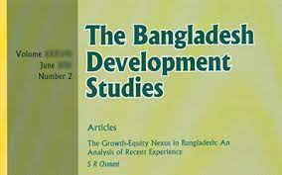
আলোচনা সংক্রান্ত গ্রন্থ

Slide 11
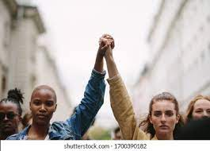
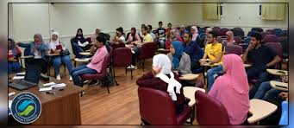
পাঠ উপস্থাপণ
একক কাজ, যৌথ কাজ ও দলীয় কাজ

Slide 12
মূল্যায়ণ
সামাজিক পরিবর্তনের কারন কি কি ?
সামাজিক আন্দোলন সমাজের মাঝে কি প্রভাব ফেলে?

Slide 13
ধন্যবাদ
সামাজিক ক্লাসে উপস্থিত থাকার জন্য ধন্যবাদ ।

